Slide 1

创业计划书
——大学生洗衣店

Slide 2
01
项目摘要
02
公司简介
目 录
03
目标市场
CONTENTS
04
投资分析
05
SWTO分析

Slide 3

项目摘要
本项目主要针对没时间洗衣服以及在换季时需要洗被子的学生。它的管理模式很简单，分内外部管理。外部管理主要是宣传，帮忙送回已洗完衣物和上面取代洗衣物的安排。内部管理主要是为顾客提供服务以及维护机器。

Slide 4
公司简介
01
设备设施
02
项目目的
03
组织管理

Slide 5
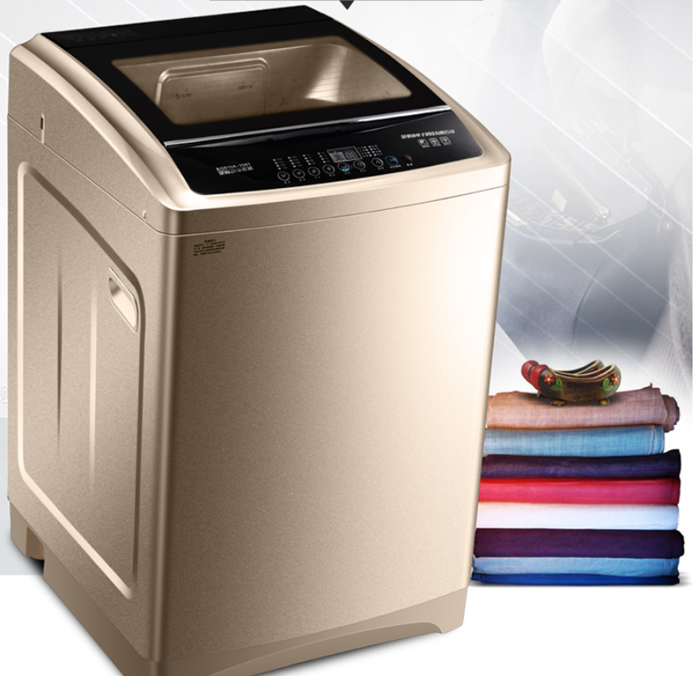
价格：2160

Slide 6
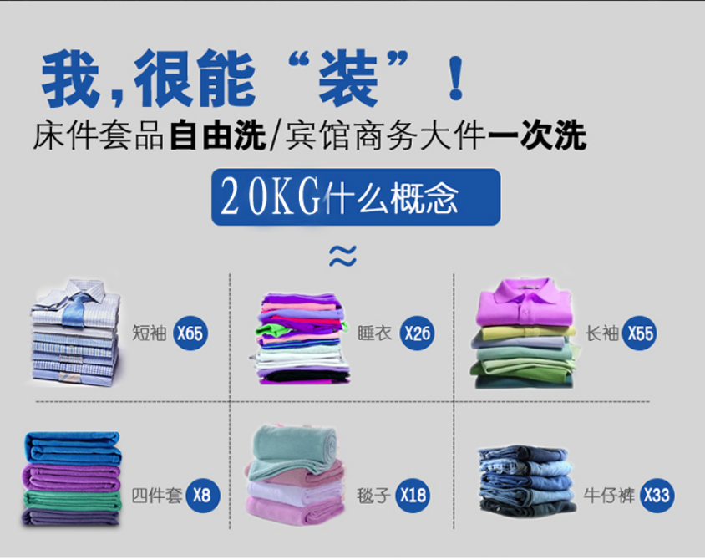

Slide 7

项目目的：在平时生活中，我们发现有些学生喜欢攒着许多衣服后再洗、或者不喜欢洗衣服、以及换季时需要洗大件衣物被子等。针对这种需要，我们认为开一家专门针对有洗衣需求的大学生的洗衣店是有市场前景的，而且在这个过程中能节省他们的时间以及让他们的衣物能够更好的清洁。

Slide 8
组织管理
1、财务负责人：负责清算每星期的水电费、洗衣粉费和洗衣店的总收益，适当调整价格，根据衣物多少来调整洗衣价格。
2、其他管理人员：宣传负责人，维护机器及提供教程负责人，收取代洗衣物以及派送衣物负责人，值班收银等负责人。
3、政府批文：洗衣店要获得营业执照，问题主要是安全。因此我们备好了灭火器等消防设备。并且定期检查机器，防止机器发生故障而引起消防事故。

Slide 9
目标市场
01
市场营销
02
市场前景
03
战略目标
04
Notes:
9

Slide 10
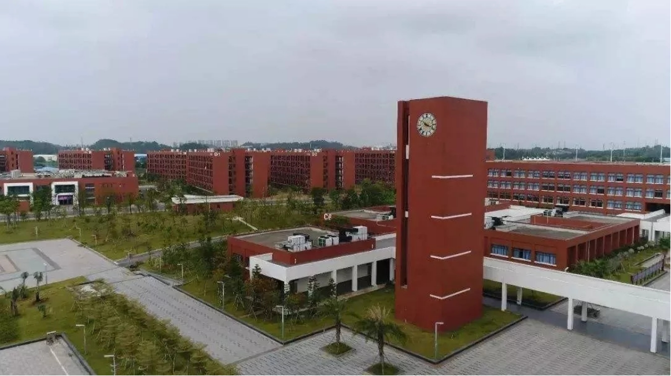
市场营销
宣传:我们将通过传单、海报、微信群以及上各个宿舍宣传。
客源：我们的顾客主要是没时间洗衣物或者不喜欢洗衣物的大学生。我们提供上门取衣物以及派 送衣物的服务，这种能节约时间的做法对于一些大学生来说更优于他们自己洗衣物。

Slide 11
市场前景
目前看来，在学校附近还没有一家提供帮助洗衣物的店铺。所以这个市场是极大的。在换季时我们还能帮忙清洗大件衣物如被子等，而且我们能提供上门取送的服务，能让顾客优向于选择我们的洗衣店服务，并且我们的洗衣物的价格不贵，适合于大学生的生活。

Slide 12
战略目标
近期战略目标：建立较好的名声、关注度和信誉。
远程战略目标：能够在别的大学开分店，并且能够盈利。

Slide 13
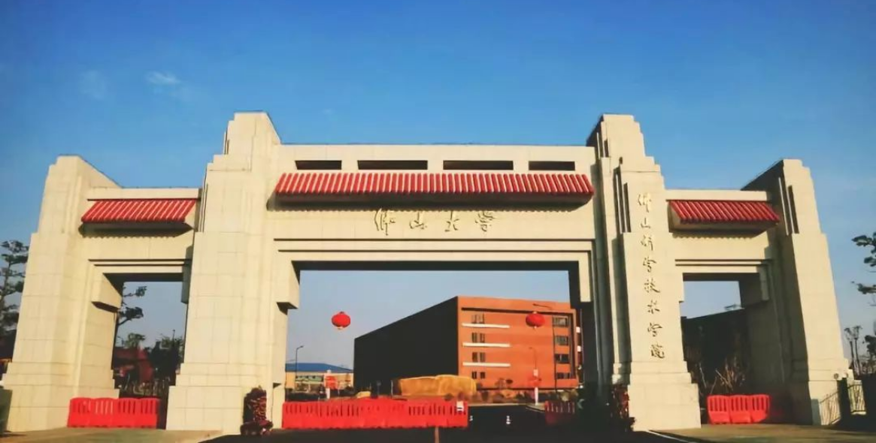
投资分析
固定成本：8000元
可变成本（房租、水电费、洗衣粉等）：5000~7000元/月
月收益（一次洗衣费用7元）：7000~9000元
因为它的不稳定性，不好估计利润的标准值。估计有半年的时间收回成本，半年时间来盈利。在回本后可以考虑多买机器或者开新店。

Slide 14
O
W
Opportunity
Wealth
S
T
SWTO分析
Strength
Threaten

Slide 15

Strength
①目前学校附近还没有出现专门为大学生洗衣物的店，所以同行业竞争较少。
②有专门的上门取和送衣物的服务，对于学生而言不必出门和亲自洗涤就能得到干净的衣服。
③在换季时还可以帮助学生清洗大件衣物譬如被子，冬天时学生也不用忧虑水冷而洗衣服困难的问题。
④在梅雨天气时我们利用烘干机可以做到即洗即干，方便学生的着衣问题。

Slide 16
Wealth
因为他是一种服务性的项目，所以不太稳定。所以在服务初期时我们会采用只收少许钱而吸引更多的顾客。

Slide 17
Threaten
因为这项服务形式新颖，所以模仿者将紧随着产生，这以后反倒成为一种强大的竞争力量，所以优秀的服务态度是很重要的。工作人员应对顾客保持微笑。

Slide 18
Opportunity
对于大多数大学生而言，将衣服交给洗衣店这是一种省时间的做法，尤其洗衣价格不贵。这对我们而言，有很大机会纵向发展，和横向发展。

Slide 19
综合SWOT分析来看，洗衣店应该确保服务态度优秀，取送衣物速度快捷。组织者以严谨的态度来做好各项管理工作。以诚信作为根本，让同学们信赖。在此基础上，时时保持创新改革的思想来灵活运转它。才能长久地存在并发展。

Slide 20
谢谢观看！
汇报人：梁晓东 梁锐棠 任伟熙 郑渲默

